Slide 1
METTEZ EN PLACE ET DOCUMENTEZ LE RESEAU LOCAL D'UNE STARTUP

Slide 2
Sommaire
Schéma physique
Schéma logique
Plan d'adressage

Slide 3
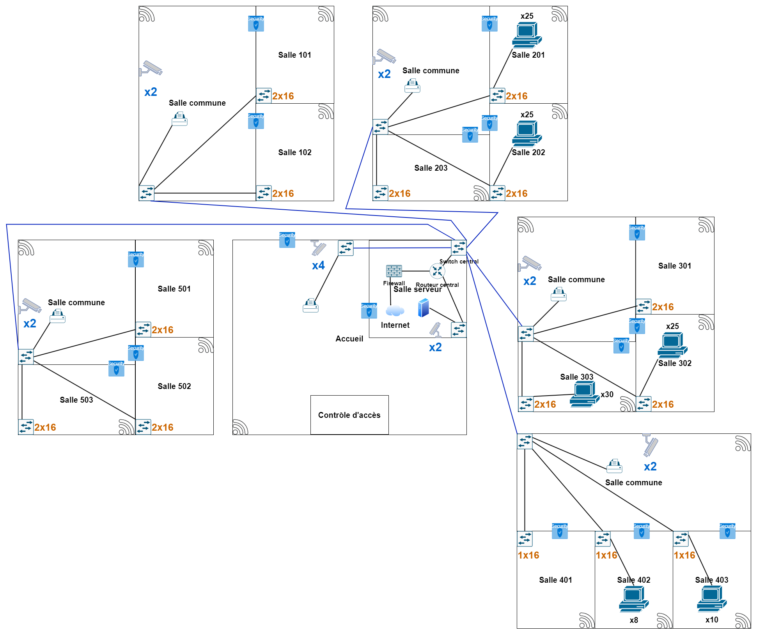
Schéma physique

Slide 4
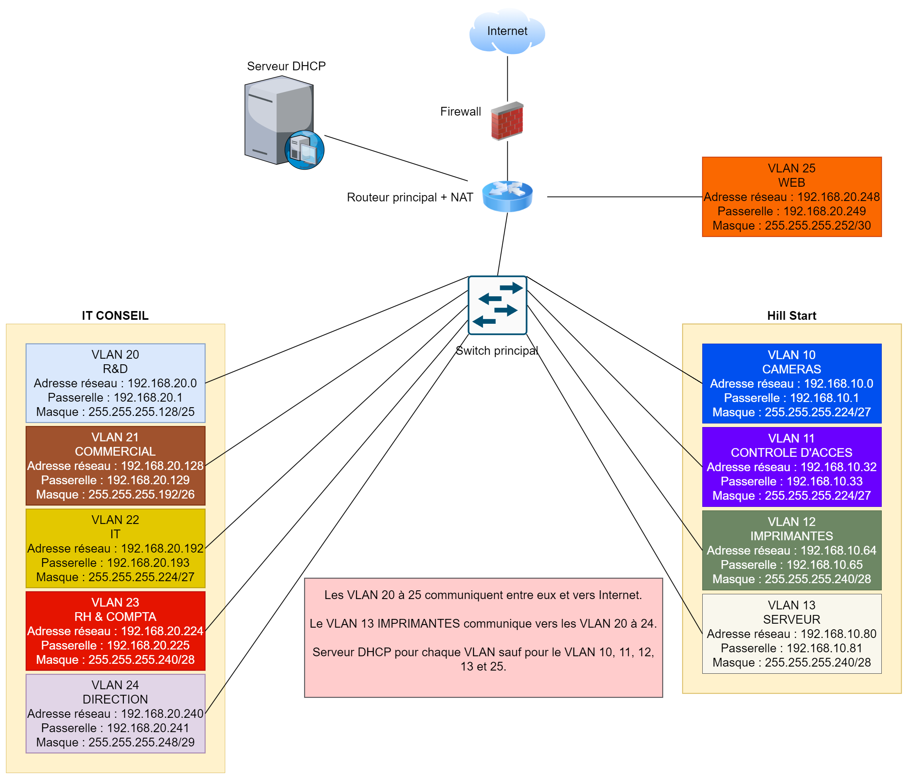
Schéma LOGIQUE

Slide 5
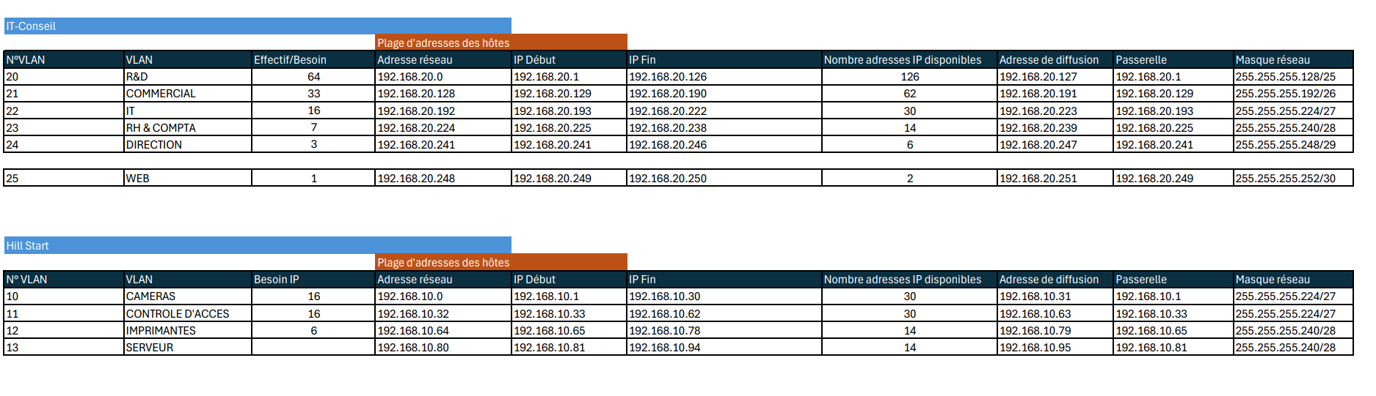
PLAN D'ADRESSAGE

